Slide 1
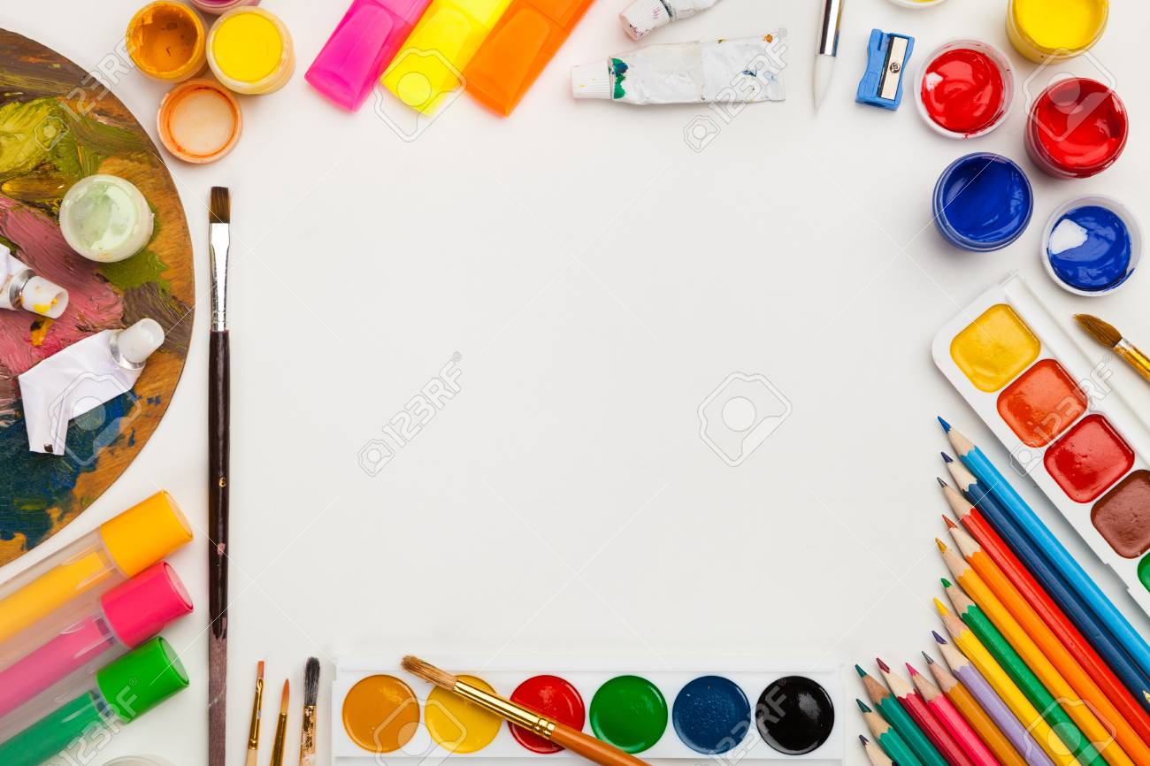
Sự thú vị của hình ảnh nổi bật
Tiết 1

Slide 2


1. Quan sát nhận biết

Slide 3

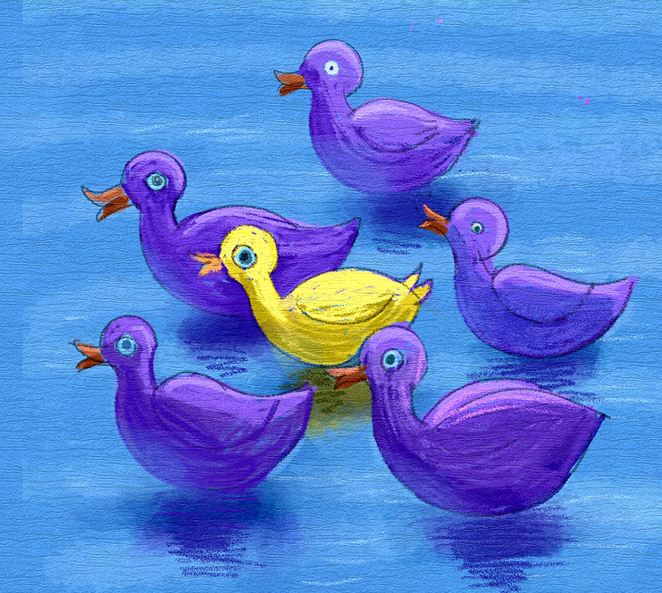

Slide 4
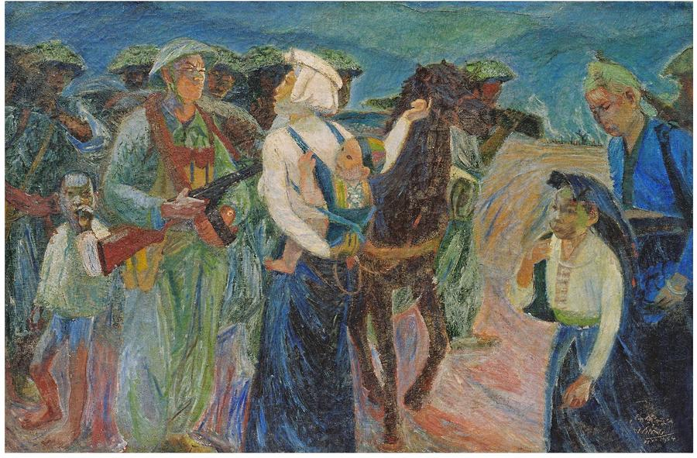

Slide 5

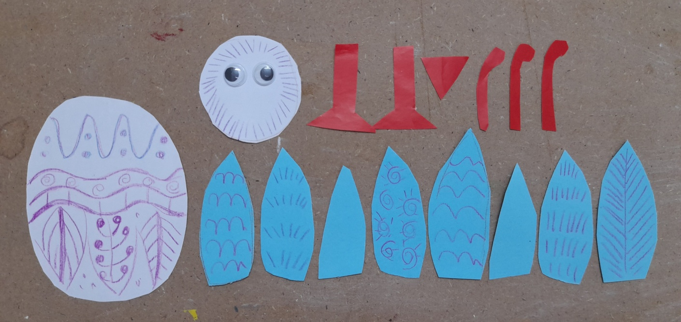
2. Thực hành sáng tạo
Tạo hình ảnh nổi bật bằng cách vẽ, cắt, dán

Slide 6

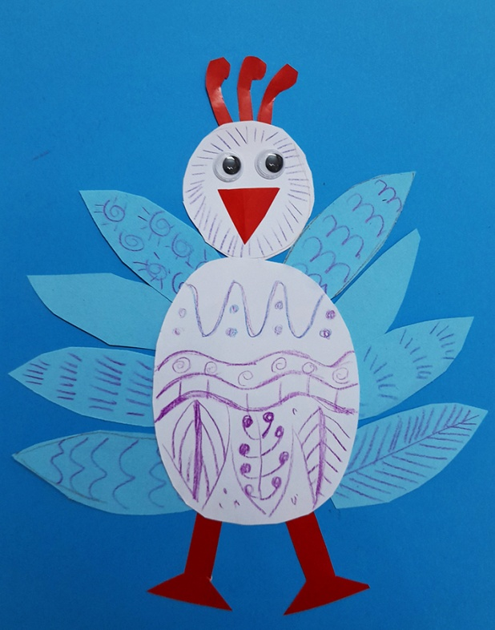

Slide 7
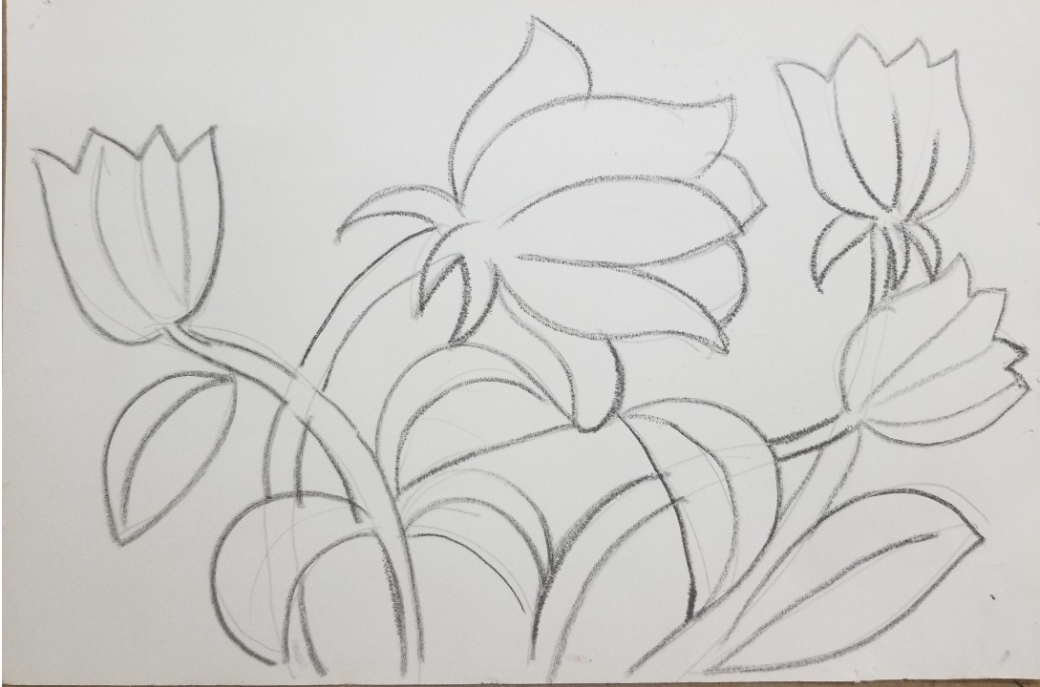
Tạo hình ảnh nổi bật bằng cách vẽ

Slide 8


Slide 9
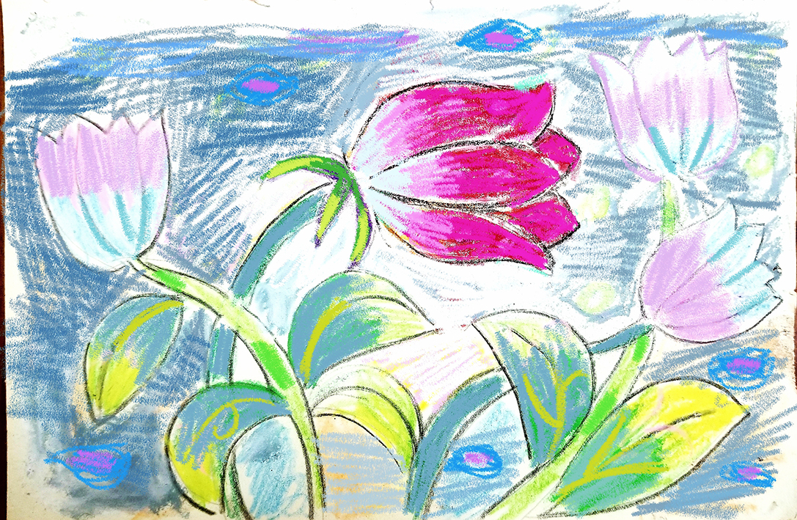

Slide 10
Em hãy sáng tạo sản phẩm có
hình ảnh nổi bật

Slide 11

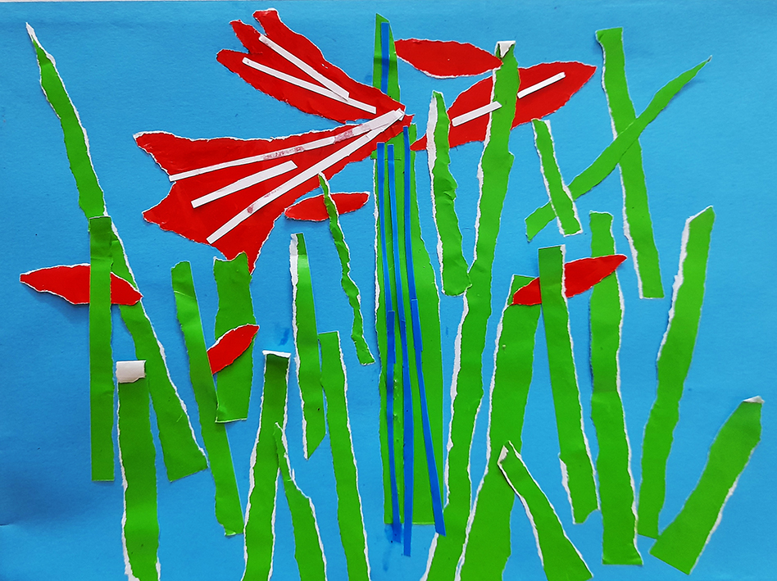
Một số sản phẩm tham khảo

Slide 12

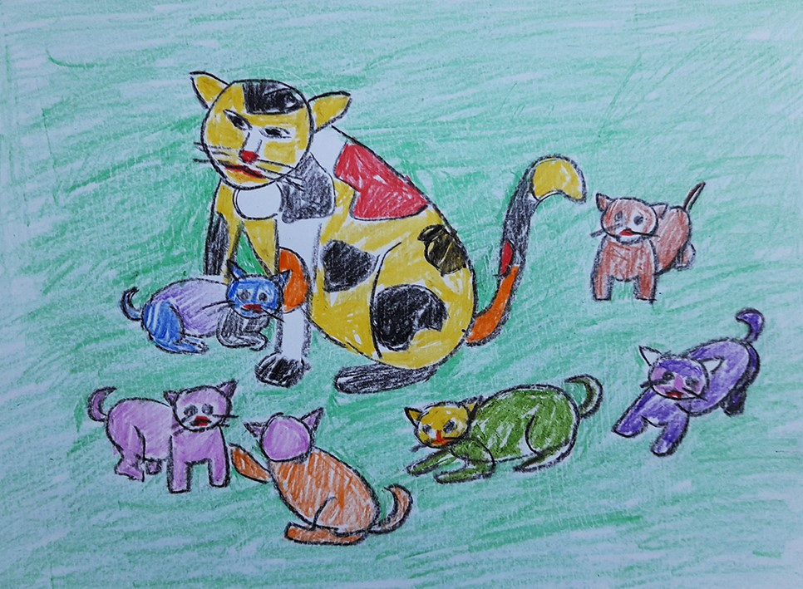
Một số sản phẩm tham khảo

Slide 13

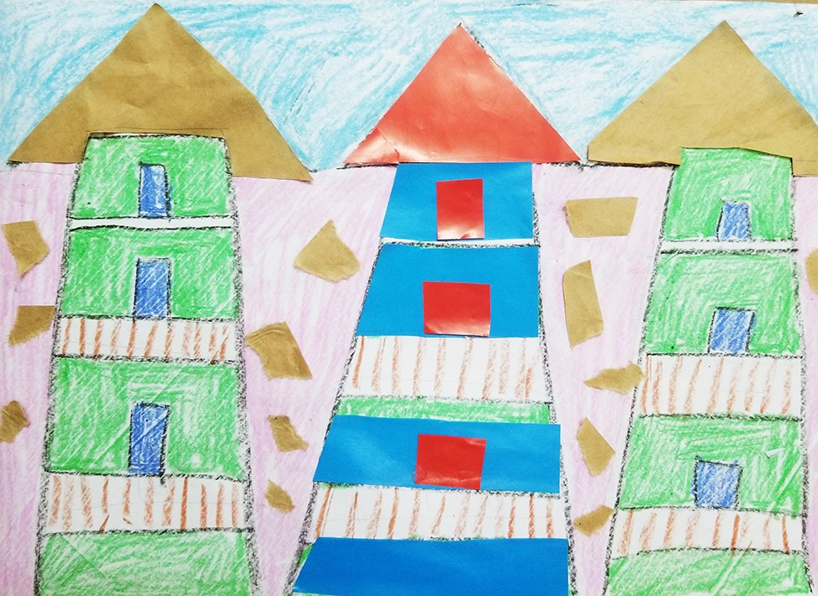
Vận dụng:

Slide 14
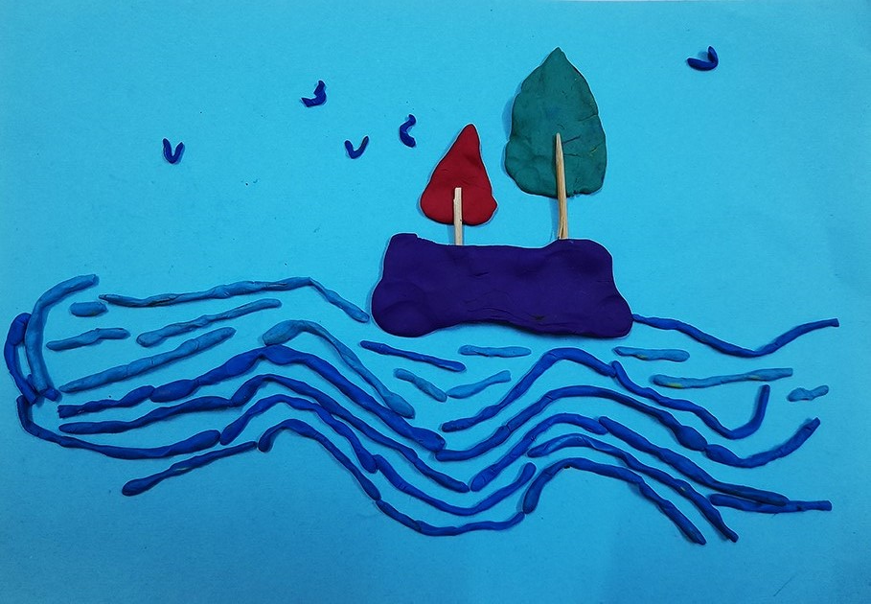

Slide 15

Có thể sử dụng chấm, nét hoặc hình, màu theo ý thích để tạo hình ảnh nổi bật làm trọng tâm ở sản phẩm mĩ thuật.

Slide 16

Sự thú vị của hình ảnh nổi bật
Tiết 2

Slide 17

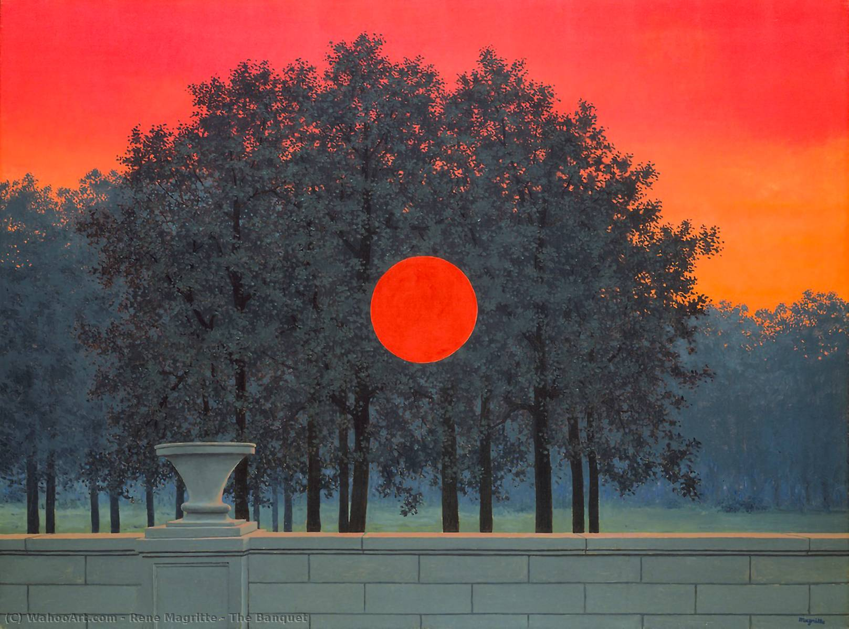
Quan sát nhận biết

Slide 18
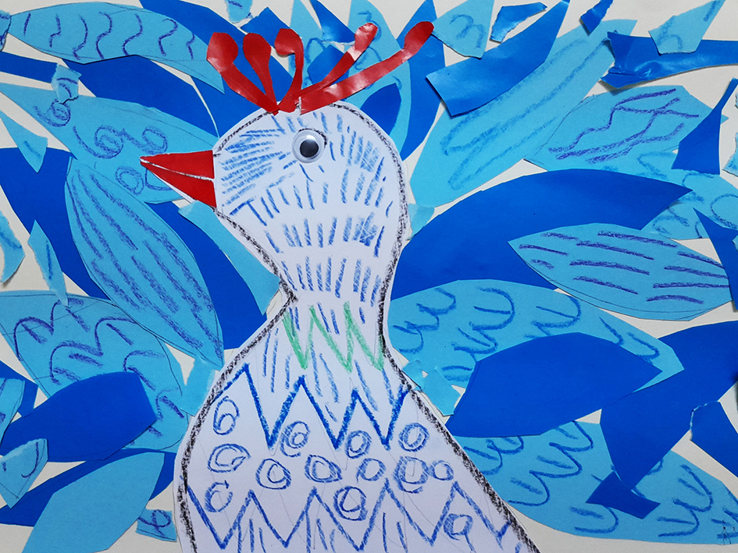

Slide 19

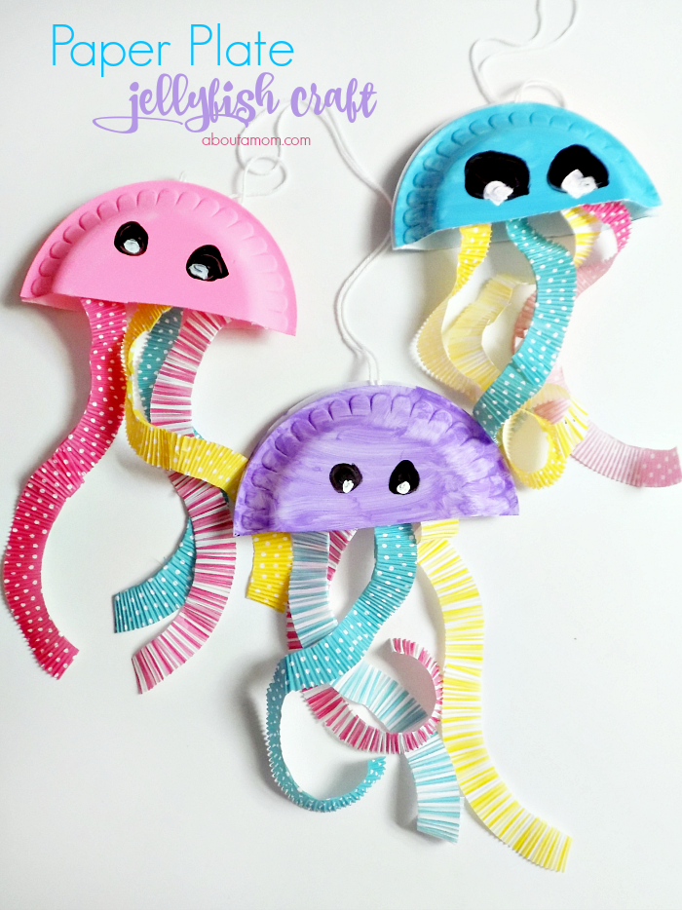
Thực hành sáng tạo
Tạo sản phẩm nhóm

Slide 20

Cảm nhận chia sẻ
Nhóm em tạo sản phẩm bằng cách nào?
Em dùng màu sắc nào cho hình ảnh nổi bật

Slide 21

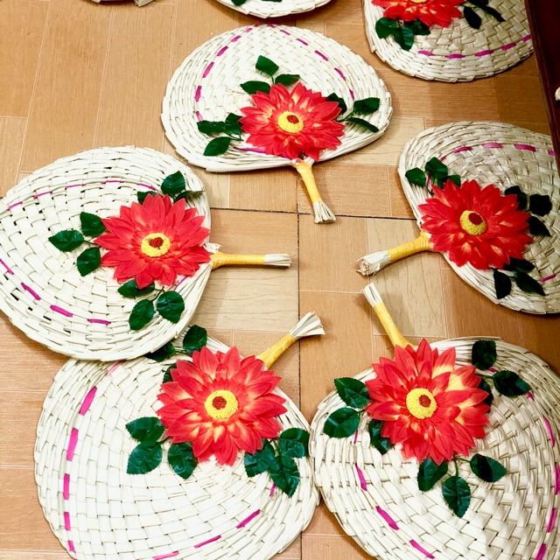
Vận dụng

Slide 22
4. Tổng kết bài học
Chúng mình đã thực hành tạo sản phẩm có hình ảnh nổi bật.
Em hãy chuẩn bị đồ dùng học tập cho bài 4.

